Slide 1
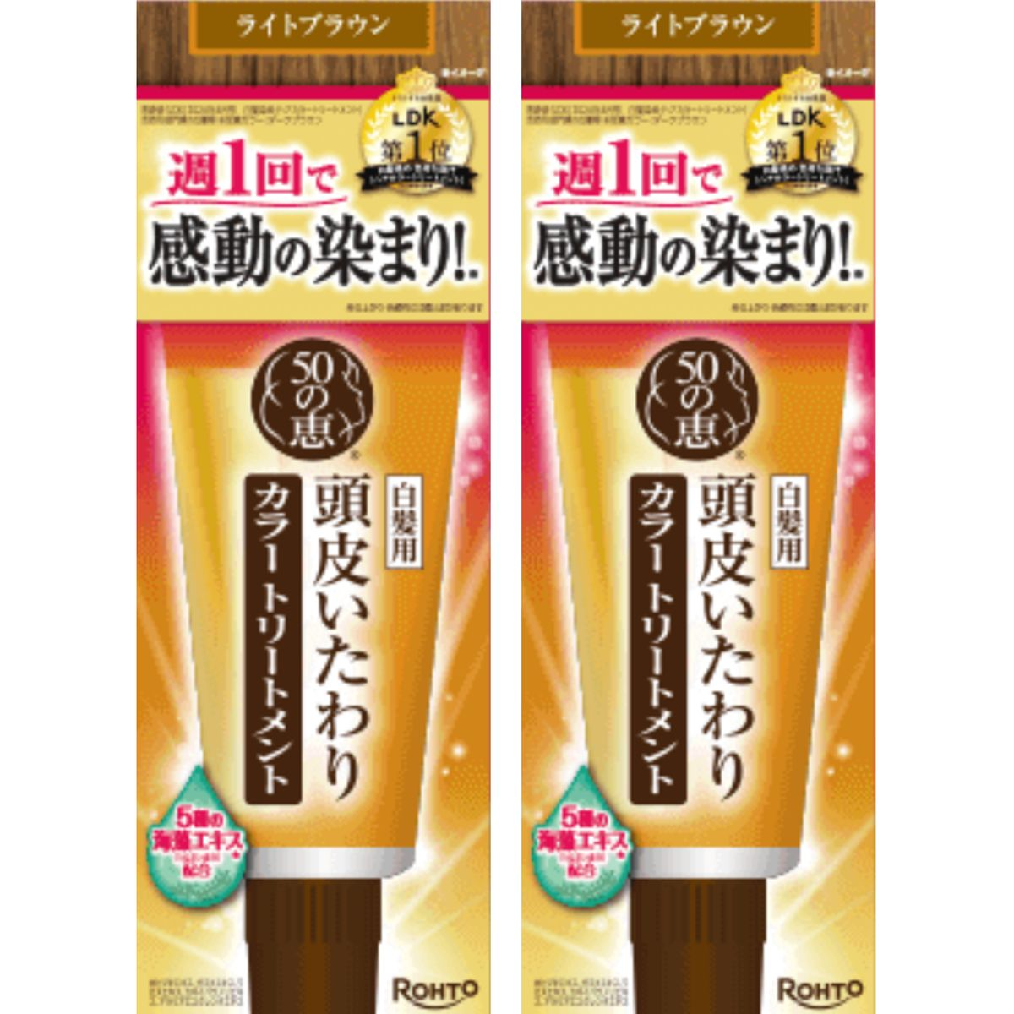
新品 Newsfeed 介紹
Week of 31/8
🔥 高熱度
3
天然海藻染髮護髮膏 150g 明亮啡色 (白髮專用) *【2件】- 45775(平行進口)
H0623003（H0623003）
H0623003_S_168-1790X2
🔗 按 SKU 開啟 HKTVmall 產品頁
售價（估）
7月 GMV
7月銷量
$154.16
$5,704
37 件
💡 建議 Newsfeed 角度
• 50惠天然海藻染髮 TVC 逾 300 萬 views，白髮染護話題極高曝光
• 「染 1 日 洗 3 日」天然海藻上色，主打怕化學染髮嘅銀髮族
• 2 件裝 $154，適合 Newsfeed 做「天然染髮 vs 化學染髮」教育內容
📦 HKTVmall 產品圖（參考）
📢 日本50惠天然海藻護染 廣告 1 年前 3.2M + 新升級版 2.9M — 白髮染護高曝光 TVC
📺 https://www.youtube.com/watch?v=4KT5GfdZqrk
Newsfeed Hot Items Dashboard ｜ fificheck.github.io/newsfeed-hot-items-dashboard ｜ 週一自動更新

